Slide 1
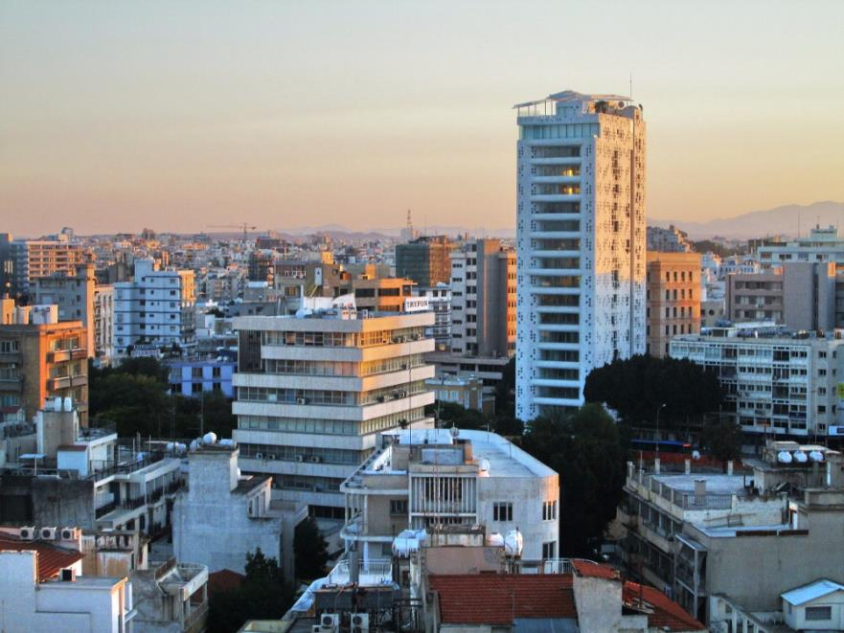
Chypre
La capitale de Chypre, Nicosie.

Slide 2
Chypre, en forme longue la république de Chypre8 (en grec moderne : Κύπρος, Kýpros et Δημοκρατία της Κύπρου, Dimokratía tis Kýprou ; en turc : Kıbrıs et Kıbrıs Cumhuriyeti), est un État situé sur l'île de Chypre en Asie, dans la partie orientale de la mer Méditerranée, dans le bassin Levantin. Bien que Chypre soit géographiquement proche de la région du Proche-Orient, le pays est rattaché politiquement à l'Europe et est membre de l’Union européenne (UE).

Slide 3
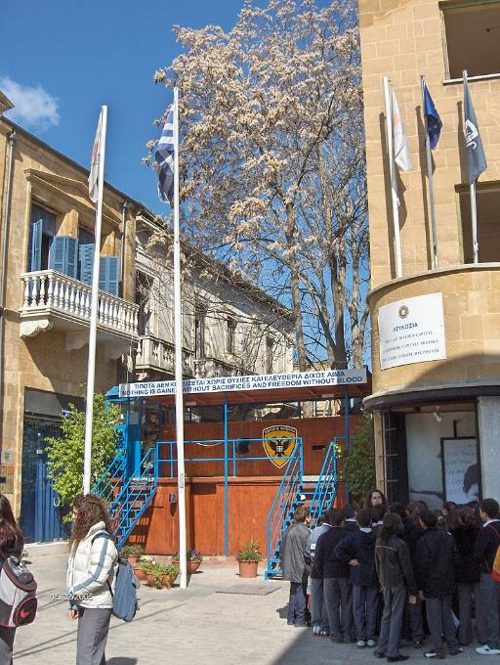
La ligne verte au niveau de la rue Ledra.

Slide 4
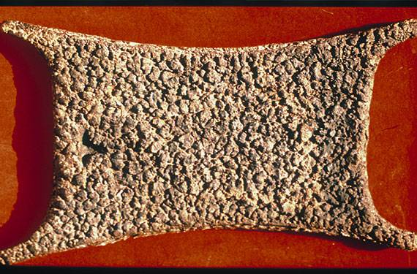
Lingot de cuivre chypriote de la haute antiquité.

Slide 5
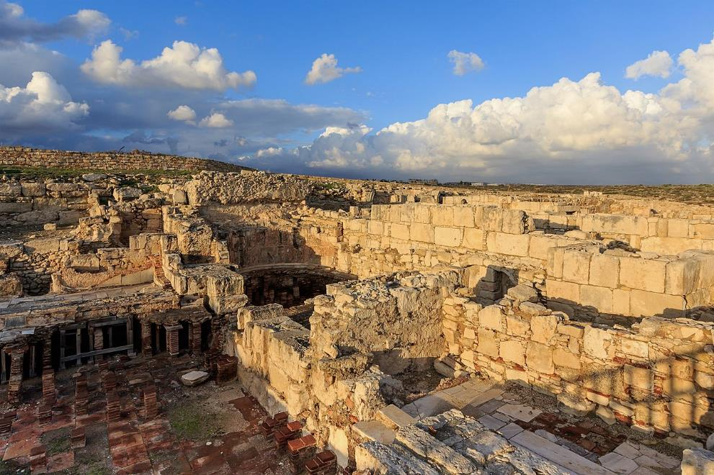
Ruines grecques de Kourion.

Slide 6
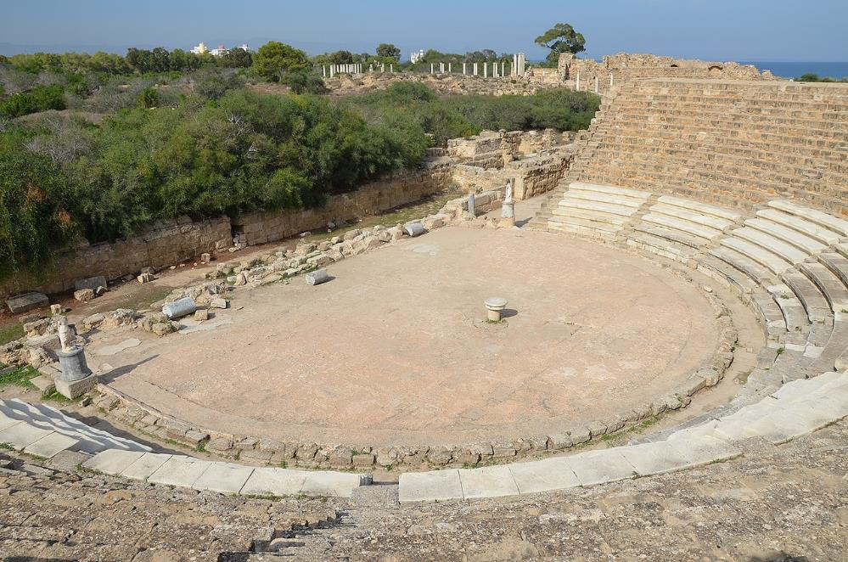
Ruines romaines à Salamis.

Slide 7
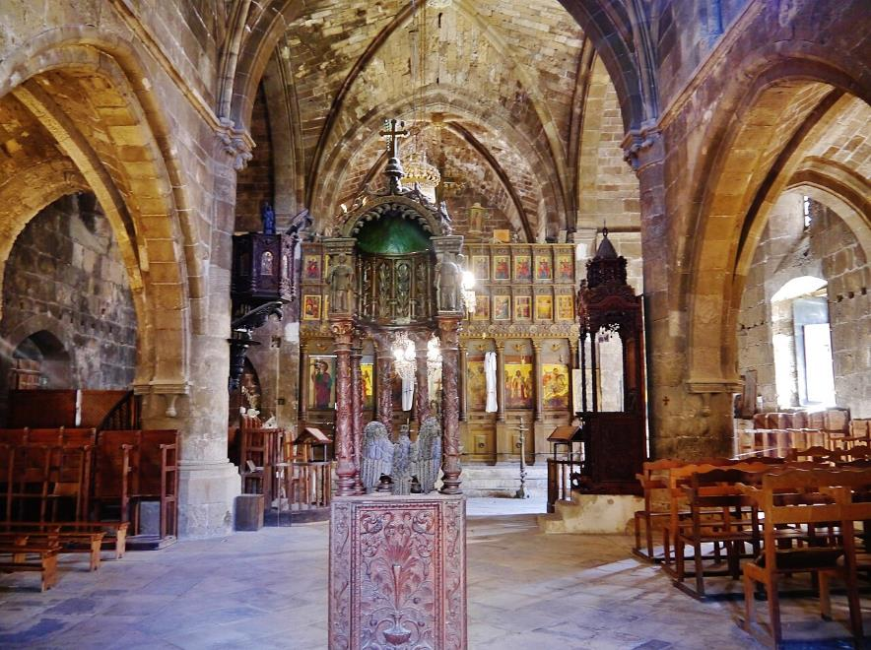
Chapelle du monastère franc de Bellapais.

Slide 8
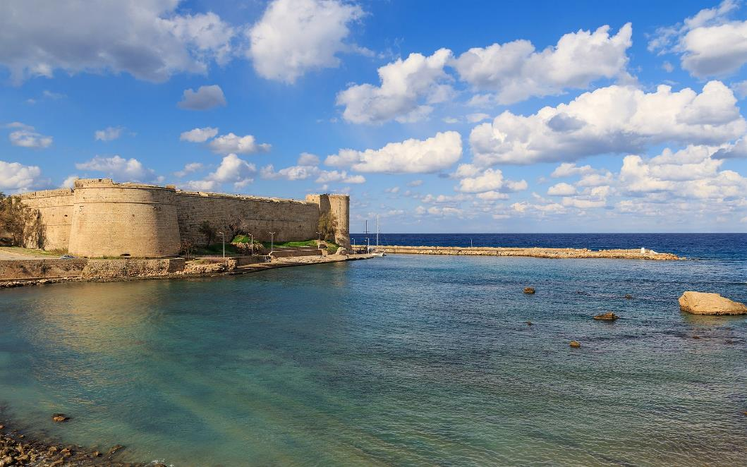
Fort vénitien à Kyrenia.

Slide 9
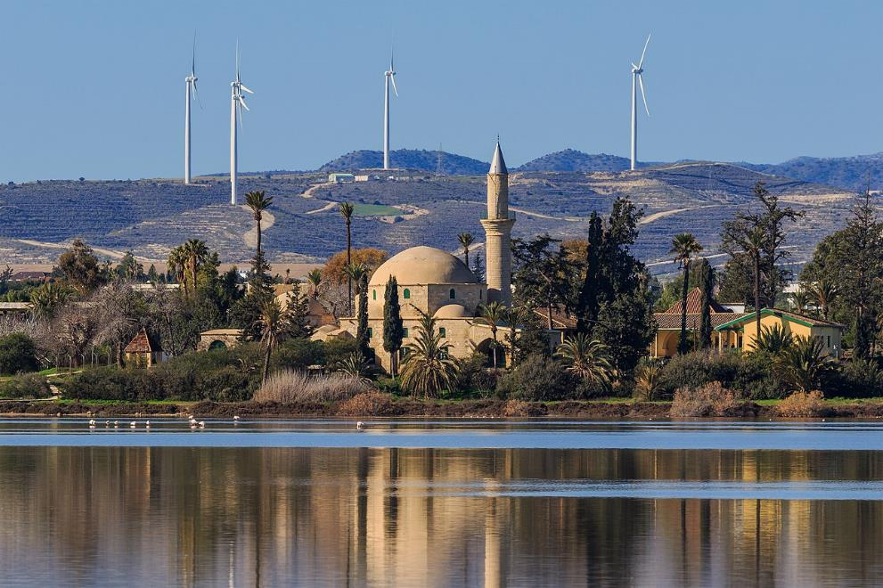
Mosquée ottomane à Larnaca.

Slide 10
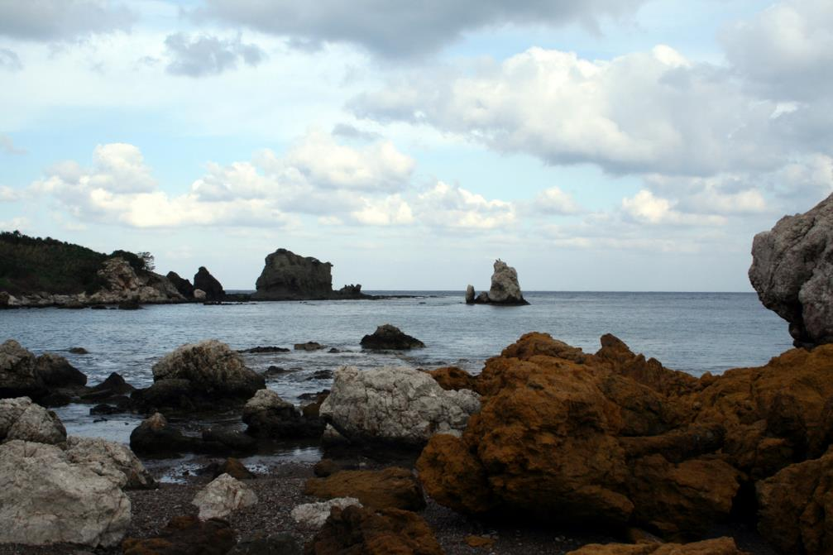
Baie de Khrysokhou.

Slide 11
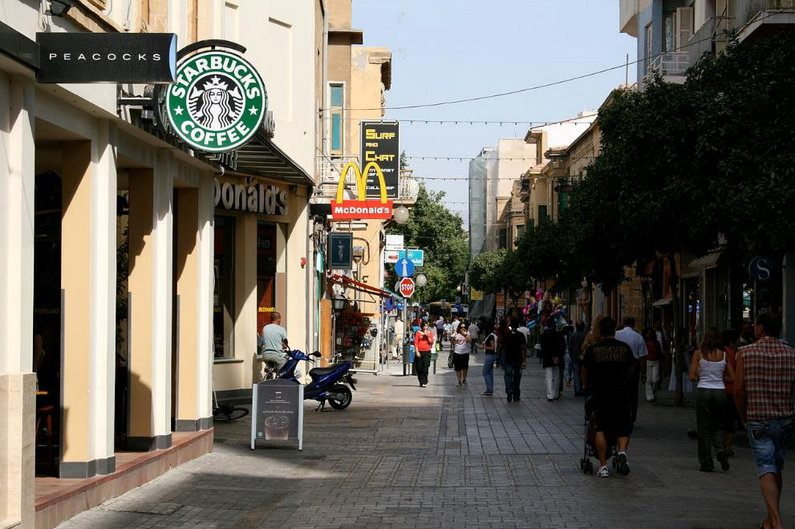
La rue Ledra, au centre de Nicosie.

Slide 12
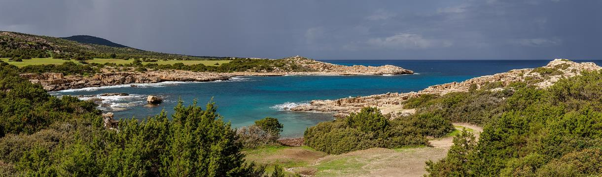
La baie de l'amphithéâtre à Akamas, Chypre.

Slide 13
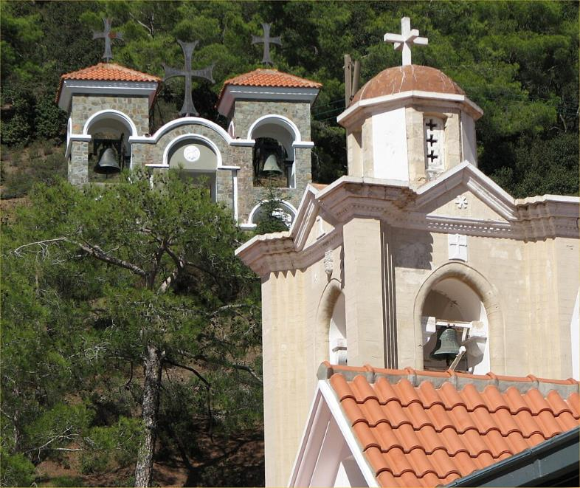
Monastère de Kykkos.

Slide 14
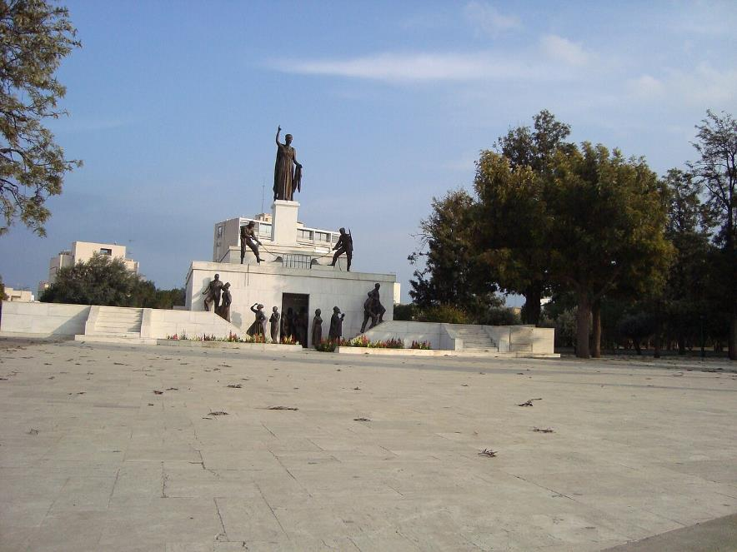
La fête de l'Indépendance est le 1er octobre à Chypre depuis 1960.

Slide 15
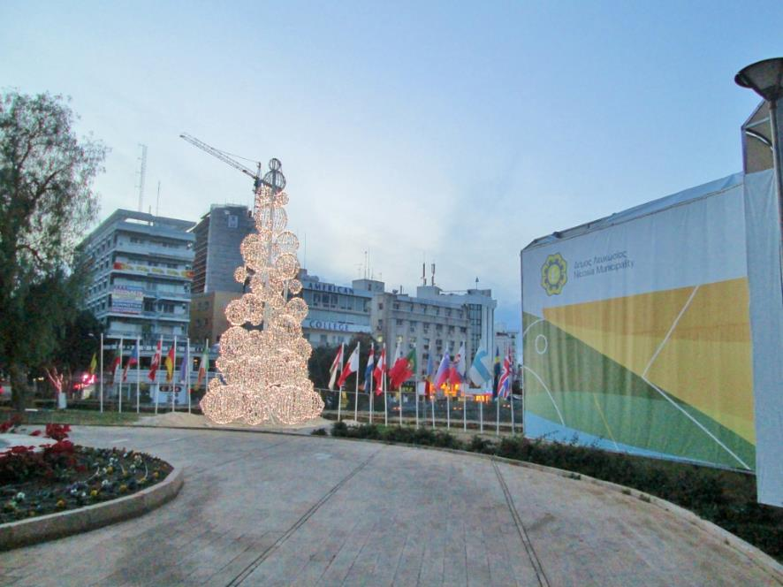
Noël à Chypre, ici dans la capitale, Nicosie.

Slide 16
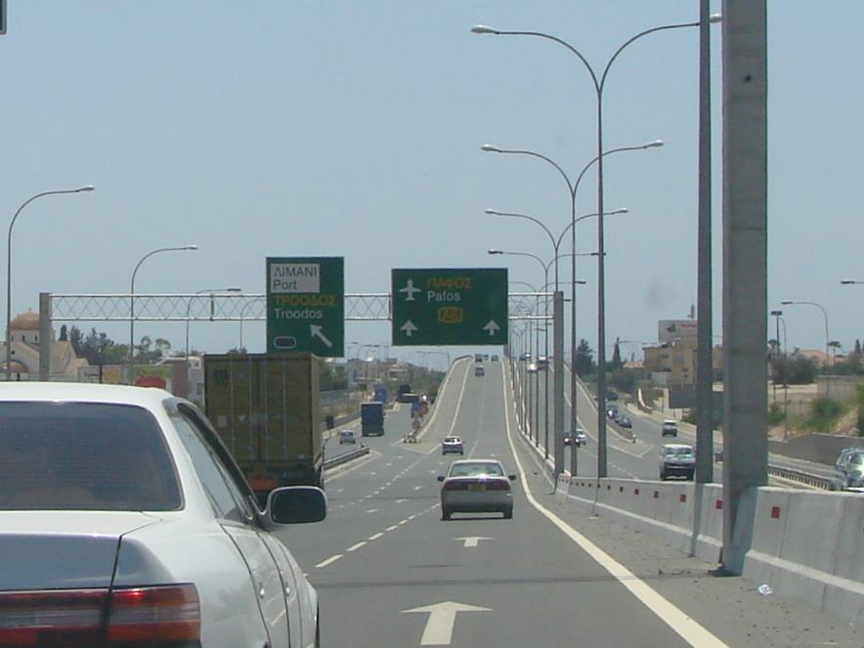
Autoroute A6 en direction de Paphos.

Slide 17
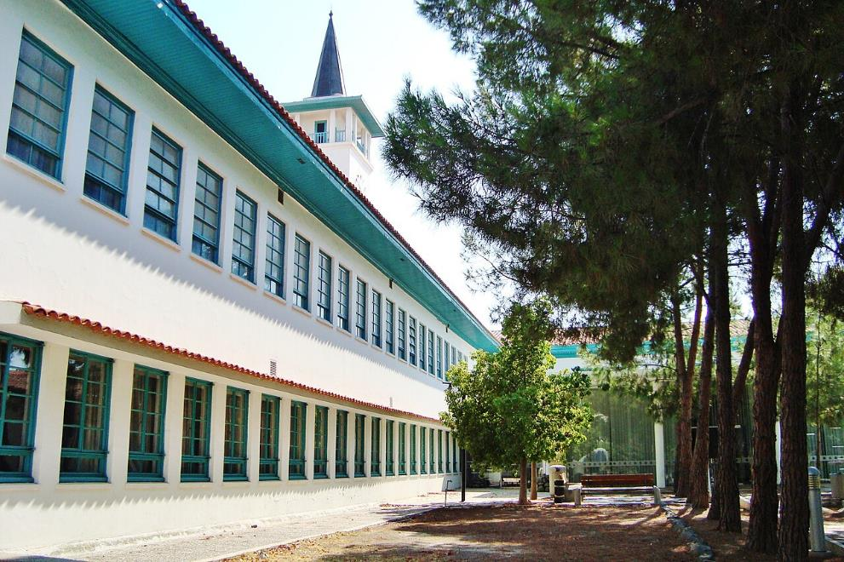
L'Université de Chypre à Nicosie5

Slide 18
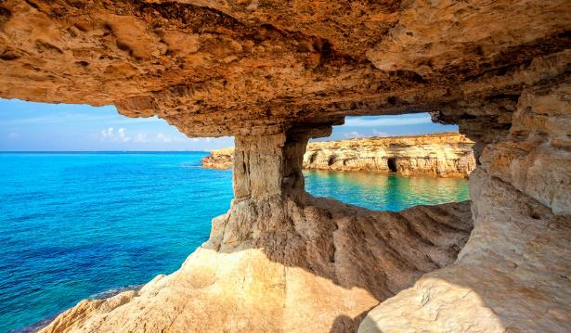
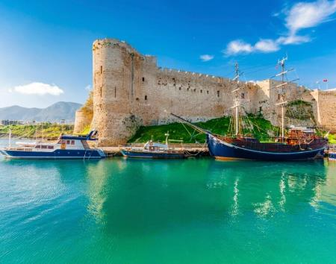
La ville portuaire de Kyrenia
Cap Greco

Slide 19
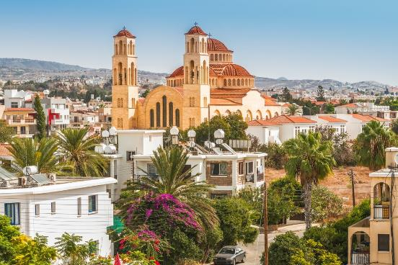
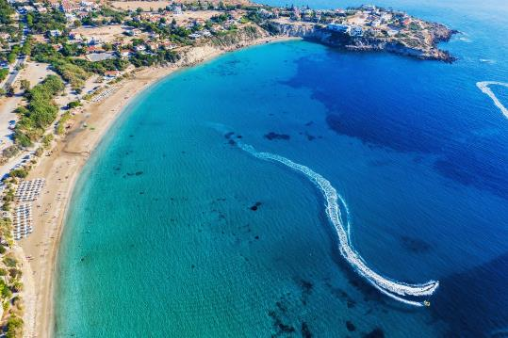
Coral Bay
Paphos

Slide 20
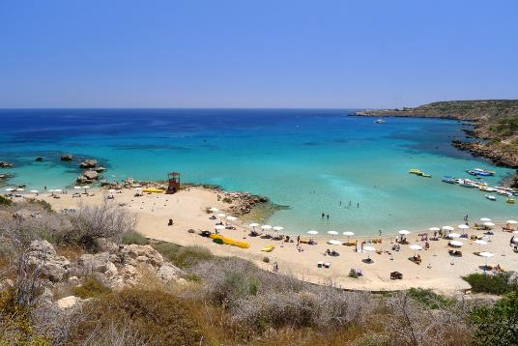
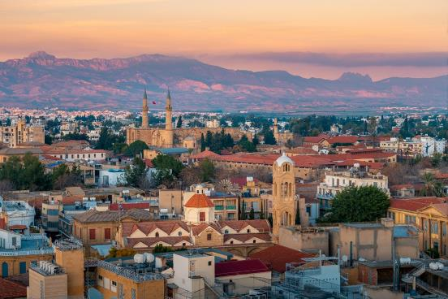
Vieille ville de Nicosie
Konnos Bay

Slide 21
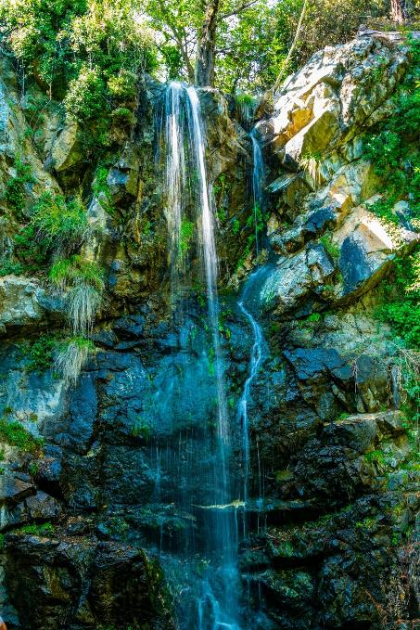
Caledonia Falls

Slide 22
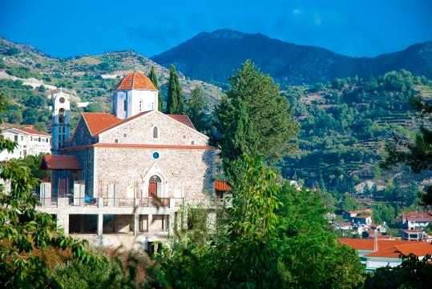
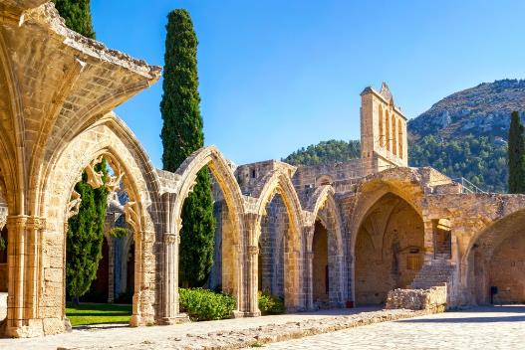
L’abbaye de Bellapais
Massif du Troodos

Slide 23
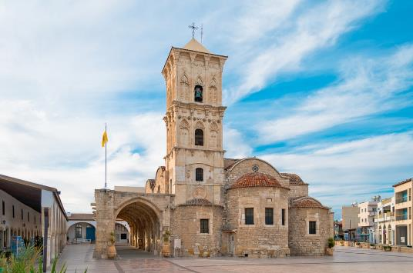
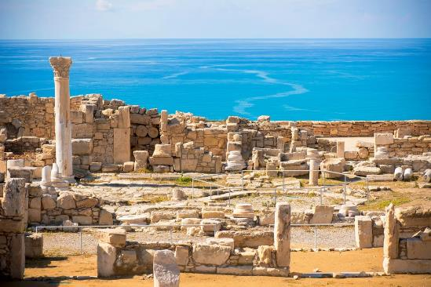
Limassol
Larnaca

Slide 24
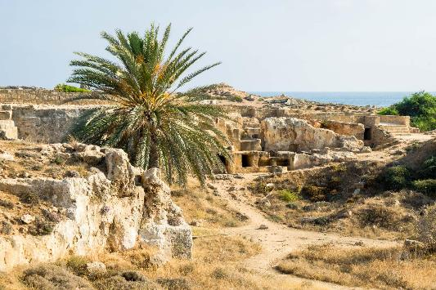
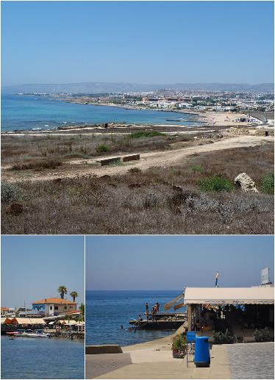
Paphos Le Bord De Mer
Les tombeaux des rois ont été utilisés à partir du IVe siècle avant J.-C. jusqu'au IIIe siècle après J.-C. comme lieu de sépulture pour les riches et puissants de Paphos

Slide 25
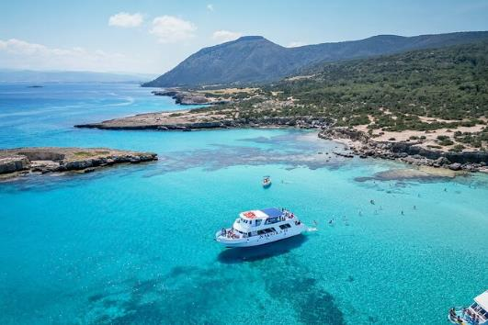
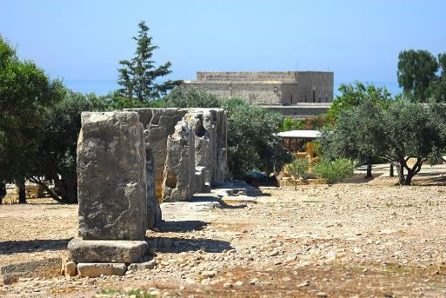

Slide 26
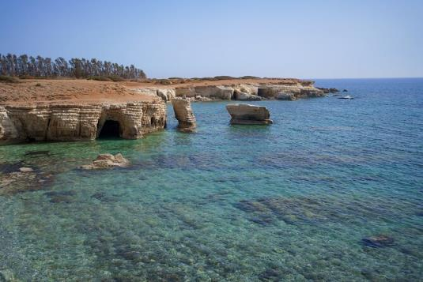
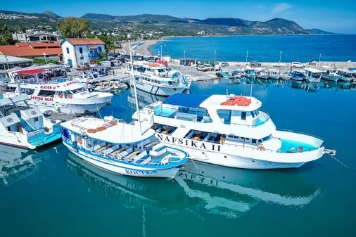

Slide 27
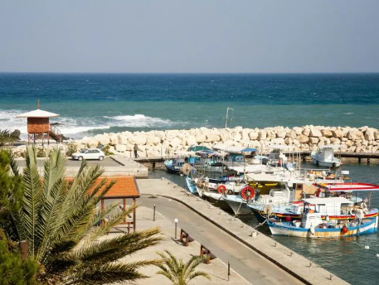
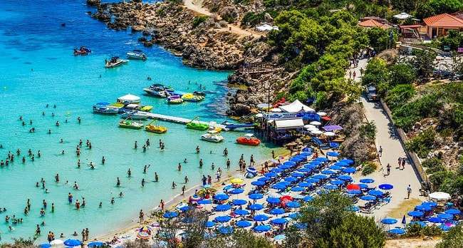

Slide 28
Lorient Vous A Présenté Chypre
Sur Une Suggestion De JackDidier
Les Images Et Le Son Du Net
Merci De Votre Visite
Daniel

